Slide 1
Школьный методический конкурс компьютерных образовательных продуктов педагогов «Мозаика презентаций»
«Табличное сложение»
Закрепление знаний по теме.
1 класс
Евлаева Ирина Григорьевна.
МАОУ СОШ №44 г. Реж
учитель начальных классов

Slide 4
11,…,13,14,…,…,17,…19,…

Slide 5
«Заполни ведёрки»
11
15
7
9
14
17
7
9

Slide 6
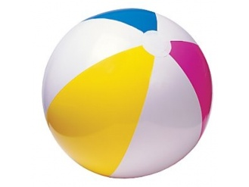
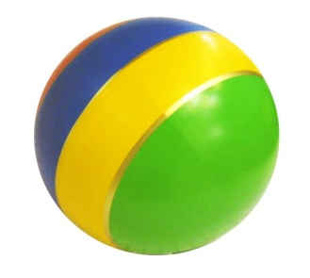
РАССТАВЬ ПО ПОРЯДКУ
ВОПРОС
ОТВЕТ
РЕШЕНИЕ
УСЛОВИЕ

Slide 7
КТО ДАЛЬШЕ ?

Slide 8
ИНТЕРЕСНО БЫЛО В ЦИРКЕ ?
Сегодня на уроке я был в …
Там я видел …
Я вспомнил …
Я решал …
Потом я измерял …
Я надувал…
Мне понравилось …

Slide 9
Источники:
Учебник «математика» 2 часть М.И.Моро,С.И.Волкова,С.В.Степанова «Школа России» 2015 г.
Поурочные разработки по математике К УМК М.И.Моро и др. «Школа России» 2016 г.
«Орешки для ума».1 класс.Серия «Здравствуй,школа!».Составитель И.В.Ефимова. 2016 г.
КИМ.Математика.1 класс.Составитель Т.Н.Ситникова.2016 г.

